Slide 1
Veri Madenciliği
Dr. Deniz Demircioğlu Diren

Slide 2
Veri Madenciliği Süreci
Bu süreç bazı adımları içermektedir. Bunlar;
1.Problemi tanıma
2.Veriyi anlama
3.Veriyi hazırlama
4.Modelleme
5.Değerlendirme
6.Uygulama

Slide 3
Veri Madenciliği Süreci
Veri madenciliği süreci özetle; girdi verisinden anlamlı çıktı sonuçları üretmektir.
Şekilde görüldüğü gibi girdinin çıktıya dönüşmesi için bir modelleme aşaması gereklidir.
Girdi
Çıktı
Modelleme
ve
Veri işleme

Slide 4
Veri Modelleme
Bir analiz yaparken sonuçların doğru yorumlanması kadar doğru modellenmesi de önemlidir.
Verinin işlendiği ve anlamlı sonuçlar üretildiği aşama olan veri modelleme aşamasında farklı yaklaşım, yöntem ve teknikler kullanılabilir.
Veri önişleme adımlarına göre hazırlanmış olan veriler üzerinde problemin amacına uygun modelleme yapılarak uygun yöntemler kullanılmalıdır.
Problem için en uygun modelin bulunabilmesi bazen zor olabilmektedir. Bunun için çok sayıda modelin kurularak denenmesi gerekebilmektedir.

Slide 5
Veri Modelleme
Veri madenciliği modelleme aşamasında makine öğrenme yöntemlerinden yararlanılabilir.
Makinenin öğrenmesi için eğitilmeye ihtiyacı vardır.
Eğitilmek içinde veri ve istatistiklere ihtiyacı vardır.
Makine öğrenme yöntemleri, problemin amacına ve toplanan veri setine göre farklılaşmaktadır.

Slide 6
Veri Modelleme Analiz Yaklaşımları
Veri madenciliği ile bir problemin çözümünü sağlarken hangi analiz yaklaşım ve yöntemini kullanacağımız sürecin en önemli kararlarından biridir.
Buna karar verirken aşağıdaki iki hususa dikkat edilmelidir.
1.Problemin amacı ne?
2. Veri setinin hedef değerinin türü ne?

Slide 7
Veri Modelleme Analiz Yaklaşımları Problem Amacına Göre
Makine Öğrenme Yöntemleri
Denetimli Öğrenme
Denetimsiz Öğrenme
Yarı Denetimli Öğrenme
Takviyeli Öğrenme

Slide 8
Veri Modelleme Analiz Yaklaşımları Tahmin/Tanımlama
Makine öğrenmede kullanılan yöntemler;
tahmin edici (denetimli öğrenme)
tanımlayıcı (denetimsiz öğrenme)
olarak da sınıflandırılmaktadır.

Slide 9
Tahmin edici yöntemler
Tahmin edici yöntemlerde, sonuç yani çıktı değerleri bilinen verilerden öğrenerek bir model oluşturulur ve sonrasında bu modelden yola çıkılarak sonuç değerleri bilinmeyen veriler için tahminler yapılır.
Bu yöntemler;
Sınıflama
Regresyon
Zaman Serisi Analizi

Slide 10
Tanımlayıcı yöntemler
Tanımlayıcı yöntemlerde; karar vermeye yol gösterecek yani rehberlik sunacak verilerdeki örüntüler tanımlanmaktadır.
Kümeleme
Birliktelik Kuralı

Slide 11
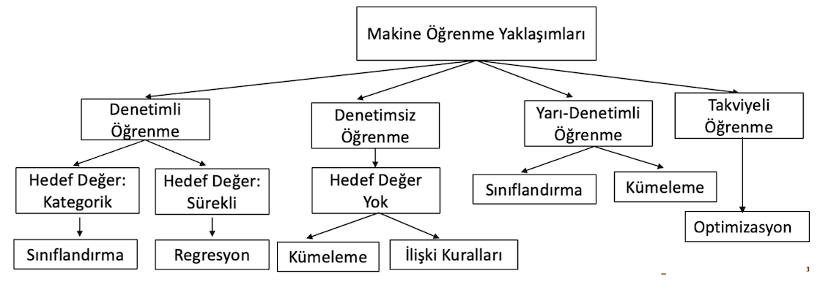
Veri Modelleme Analiz Yaklaşımları Veri Seti Hedef Değere Göre

Slide 12
Denetimli Öğrenme
Girdi veri setine karşılık çıktı veri seti bulursa yani makine herhangi bir olayı gerçekleştiren etmenlere karşılık sonucunun ne olacağını öğreniyorsa bu durumda bu öğrenme yöntemine denetimli öğrenme denilmektedir.
Gözetimli öğrenme de denilen bu öğrenme yönteminde, makine eğitilirken veri setindeki her bir veri için gerekli olan sonuç bilgisi belirtilmiş olmalıdır.
Makine girdi ile çıktı arasında ilişki kurarak öğrenmektedir.
Yeni gelen bir örneğin sonucunu ise bu öğrenme sürecine göre tahmin etmektedir.

Slide 13
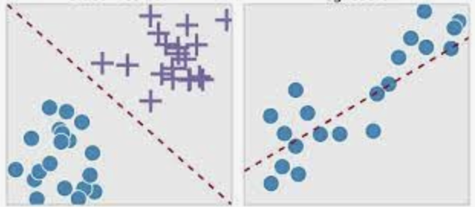
Denetimli Öğrenmede Kullanılan Teknikler
Sınıflandırma Algoritmaları
Regresyon Algoritmaları
Sınıflandırma
Regresyon
Link Sayısı | “Ücretsiz” Kelimesi | Büyük Harf Oranı (%) | Etiket
0 | Hayır | 5 | Spam Değil
3 | Evet | 40 | Spam
1 | Hayır | 15 | Spam Değil
5 | Evet | 70 | Spam
Metrekare | Oda Sayısı | Bina Yaşı | Fiyat (₺)
80 | 2 | 10 | 2.000.000
100 | 3 | 5 | 2.800.000
120 | 3 | 2 | 3.500.000
90 | 2 | 15 | 1.900.000

Slide 14
Denetimli Öğrenme Örneği
Bir öğrencinin ders başarı puanının tahmin edilmesi.
Bunu geçekleştirmek için makine geçmiş dönemlerdeki öğrencilerin bilgilerine göre eğitilmektedir.
Yani bir grup öğrenci verisinde öğrencilerin tek tek dersle ilgili girdi değerleri (derse devam durumu, ödev puanı, dersteki etkileşimi, dersle ilgili ilave kurs katılımı var mı gibi) öğretilir buna karşılık öğrencinin ders başarı durumu (geçti, kaldı ya da puan) da öğretilir.
Öğrenmiş olduğu geçmiş bilgiye dayanarak sisteme katılan yeni öğrencinin durumunu tahmin eder.

Slide 15
Denetimli Öğrenme Örneği
Mailler arasından bazılarının tehdit unsuru görülerek spam mail olarak ayrılması
Bunun için e-postalardaki bazı kelime öbekleri tehdit olarak öğretilmektedir ve buna karşılık bu mailler spam klasörüne gönderilmesi belirtilmektedir.
Gmail bu konuda çok fazla maille karşılaştığı için yani veri sıkılığı ve büyüklüğü yoğun olduğu için oldukça düzgün çalışmaktadır.

Slide 16
Denetimli Öğrenme
Bu noktada eğitim verisinin düzgün, tutarlı, dengeli ve yeterli sayıda olması çok önemlidir.
Veri ön işleme adımının önemi bu anlamda bir kez daha belirtilmelidir.

Slide 17
Denetimsiz Öğrenme
Denetimsiz öğrenmenin bir diğer adı gözetimsiz öğrenmedir.
Bu öğrenme yönteminde model bilgileri kendi kendine keşfeder.
Girdi veri setine karşılık bir çıktı veri seti bulunmamaktadır.
Girdi-çıktı kurallar sisteminden değil sadece verinin kendisinden öğrenmektedir.

Slide 18
Denetimsiz Öğrenme
Veri setindeki örneklerin benzerliklerinden hareket edilmektedir.
Denetimli öğrenmeye kıyasla daha karmaşıktır.
Kullanıcının sisteme müdahalesi yoktur.
Verileri keşfetme ve fikir verme amaçlıdır.

Slide 19
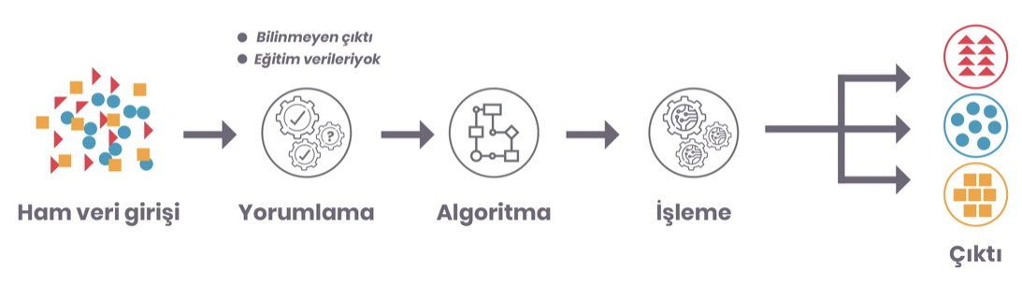
Denetimsiz Öğrenme Yöntemleri
Kümeleme
K-kümeleme
Hiyerarşik kümeleme
Olasılıksal kümeleme
İlişki Kuralları

Slide 20
Denetimsiz Öğrenme Örnekleri
Müşterilerin kümelenmesi
Müşterilerin satın alma özellik ve alışkanlıklarına göre benzer özellikleri ortaya çıkartılarak kümelenir
Pazar araştırmalarında kullanılır.

Slide 21
Yarı Denetimli Öğrenme
Bu öğrenme yönteminde etiketlenmiş küçük bir veri seti bulunurken bunun yanında etiketlenmemiş büyük bir veri seti bulunmaktadır. Model, etiketli veriden “doğru cevap” ilişkisini öğrenir; etiketsiz veriyi de verinin yapısını/dağılımını anlamak için kullanarak performansını artırmaya çalışır.
Etiketlenmemiş verilerden yararlı özellikler çıkartmak zor olduğunda ve girdi verilerin etiketlenmesinin pahalı, zor ya da uzun olduğu durumlarda kullanılabilir.
Bu sistemlerin denetimli ve yarı denetimli sistemlerden daha üstün olduğu düşünülmektedir.

Slide 22
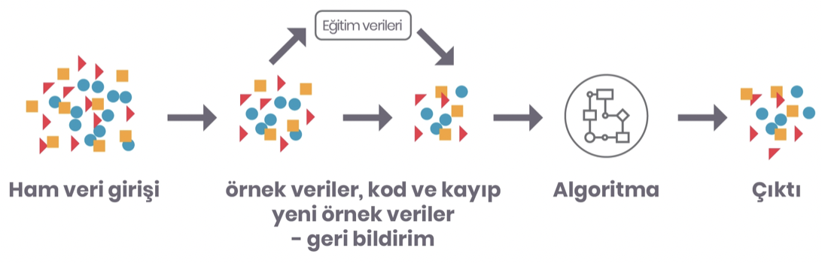
Yarı Denetimli Öğrenme Yöntemleri
Sınıflandırma
Kümeleme
Link Sayısı | “Ücretsiz” | Büyük Harf Oranı (%) | Etiket
4 | Evet | 65 | Spam
0 | Hayır | 8 | Spam Değil
3 | Evet | 55 | ?
1 | Hayır | 12 | ?

Slide 23
Yarı Denetimli Öğrenme Örnekleri
Öğrencilerin öğrenme kalıplarının belirlenmesi
Sınıftaki ders videolarının incelenerek bir kısım davranışların etiketlenmesi bir kısmının ise etiketlenmesi sonucunda öğrenme kalıplarına karar verilmesi
Veri hırsızlığı tespiti
Sunuculardaki hareketlerin tümünün etiketli olmadığı durumlarda bir saldırı ya da veri hırsızlığının belirlenmesi
Genetik sıralama

Slide 24
Takviyeli Öğrenme
Takviyeli öğrenmede bir ajan (agent) ve onun etkileştiği bir ortam vardır.
Ajan, her adımda bir eylem (action) seçer ve ortamdan bir geri bildirim alır.
Amaç, tek tek adımlarda “doğru cevabı” bilmek değil, zaman içinde toplam ödülü en yüksek yapacak davranışı öğrenmektir.
Denetimli öğrenmeden farkı: “doğru etiket” verilmez, sadece iyi/kötü sonuç (ödül/ceza) görülür.

Slide 25
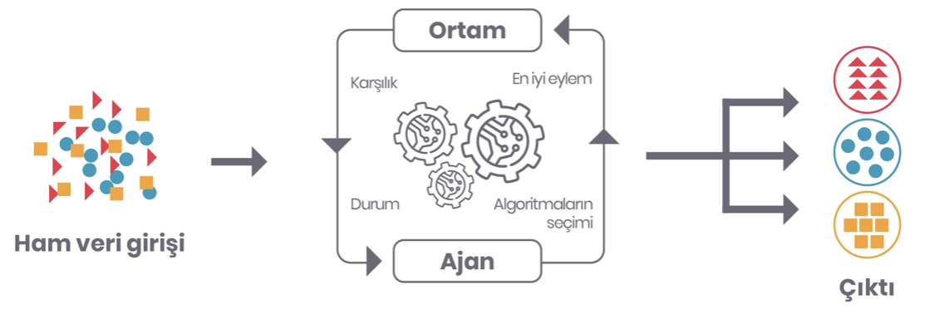
Takviyeli Öğrenme Yöntemi
Durum (state): Ajanın bulunduğu anlık durum (konum, hız, skor vb.)
Eylem (action): Yapabileceği seçenek (sağa git, dur, zıpla vb.)
Ödül (reward): Ortamın verdiği geri bildirim (+10, -1 gibi)
Ajan deneme–yanılma ile öğrenir: İyi ödül getiren eylemleri daha sık seçmeyi öğrenir.
Öğrenmenin hedefi: Her durumda hangi eylemi seçeceğini söyleyen politika (policy) geliştirmektir.

Slide 26
Takviyeli Öğrenme Örnekleri
Robotik
Oyun programlama
Hastalık tanı ve teşhisi
Fabrika otomasyonları

Slide 27
Veri Seti ve Rapidminer Bilgisi
Veri Setleri;
Kaggle:Her seviyeye uygun binlerce açık veri seti
https://www.kaggle.com/datasets
UCI: Makine öğrenimi veri setlerinin klasik adresi
https://archive.ics.uci.edu/ml/datasets
Data.gov: Kamu verileri portalı (sosyal, sağlık, ekonomi vb.)
https://www.data.gov/
Google Dataset Search: Anahtar kelimeyle dataset arama aracı –
https://datasetsearch.research.google.com/
OpenML: Paylaşımlı ML veri setleri ve deneyler – https://www.openml.org/
https://www.openml.org/search?type=data
Rapidminer
https://my.rapidminer.com/

